Slide 1
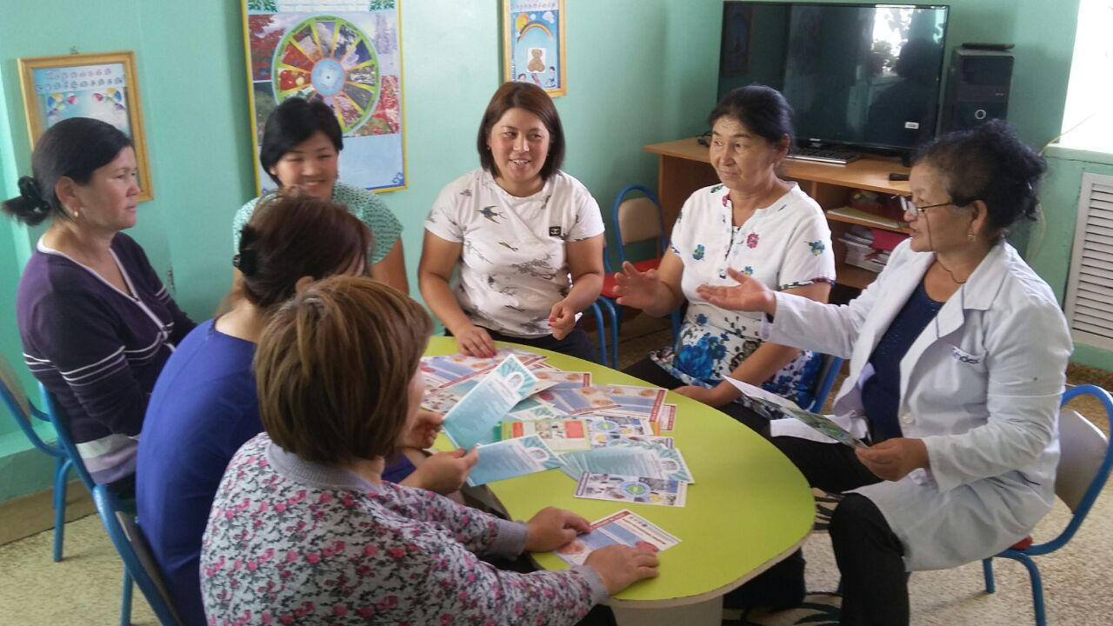
Кеңес беру пункт мамандарының жұмысы
Кәсіби, жылы, сенімді қолдау арқылы балалардың дамуын қамтамасыз ету

Slide 2



Консультативтік Пункт: Миссия және Мақсат
Мектепке дейінгі ұйымға келмейтін балалардың ата-аналарына арналған консультативтік пункттің маңызды қызметі мен оның
ата-аналарға көрсететін әдістемелік, психологиялық және педагогикалық көмегі туралы .
Негізгі міндет
Қолдау орталығы
Ата-аналарға баланың жан-жақты дамуына жағдай жасауға
бағытталған кәсіби кеңес беру.
Баланың даму ерекшеліктерін, тәрбиелеу мен оқыту жолдарын кәсіби мамандардан үйрену мүмкіндігі.
Біздің Командамыз
Консультативтік пункттің көпсалалы мамандары ата-аналарға жан-жақты қолдау көрсетеді:
Медбике
Бала денсаулығын сақтау, тамақтану және күн тәртібі туралы маңызды кеңестер береді.
Педагог-Психолог
Баланың эмоционалды, әлеуметтік және мінез-құлық дамуын зерттеп, жеке кеңес береді.
Әдіскер және Тәрбиеші
Үй жағдайында өткізілетін дамыту жаттығулары мен тиімді ойын түрлерін ұсынады.
Келешек Жоспарлар
Біз пункттің жұмысын одан әрі дамытуды, оның ішінде онлайн кеңес беру форматын енгізуді және ата-аналармен тұрақты ынтымақтастықты нығайтуды көздеп отырмыз.

Slide 3






Жүйелі жұмыстың нәтижелері және бағыттары
Консультативтік пункттің жұмысы нақты бағыттар бойынша жүргізіліп, айқын нәтижелерге қол жеткізіп келеді.
1. Диагностикалық Жұмыс
3. Әдістемелік Көмек
Баланың жеке ерекшеліктерін, даму деңгейін және әлеуетін мұқият зерттеу.
Үй жағдайындағы тәрбие мен оқыту процесі бойынша практикалық нұсқаулықтар беру.
1
2
3
2. Кеңес Беру
Ата-аналарға нақты сұрақтары бойынша түзету және дамыту кеңестерін беру.
Қол жеткізген табыстар
Белсенділік Артты
Даму Жақсарды
Сенімді Байланыс
Ата-аналардың педагогикалық мәдениеті мен тәрбие процесіне белсенді қатысуы артты.
Балалардың тіл және ой-өріс даму деңгейі жоғарылап, мектепке дайындығы жақсарды.
Мамандар мен ата-аналар арасындағы ашық және сенімді серіктестік байланыс орнады.
Қорытынды: Консультативтік пункт – баланың табысты дамуының кепілі. Мамандардың кәсіби бірлігі мен ата-аналармен серіктестігі – сапалы тәрбиенің негізі.

